Slide 1
ОПЕРАТИВНА ПРОГРАМА „ДОБРО УПРАВЛЕНИЕ“
Проект BG05SFOP001-2.025-0006
„Повишаване на гражданското участие в процесите на изпълнение и мониторинг на политиката за подкрепа за личностно развитие на децата и учениците от Софийска област“
Целта на проекта е да се подобри подготовката и изпълнението на Областните стратегии за подкрепа за личностно развитие на децата и учениците от Софийска област, като се повиши участието на гражданите в този процес.
Обща стойност на проекта: 59 921,51 лв., от които 50 933, 28 европейско и 8988,23 национално съфинансиране
Бенефициент: Сдружение „Център за изследване и анализи“
Начална дата на проекта: 12.07.2022 г.
Крайна дата на проекта: 12.07.2023г. (12 месеца)

Slide 2
Областна стратегия за подкрепа за личностно развитие на децата и учениците в Софийска област (2020 – 2022)
*Проект BG05SFOP001-2.025-0006 към Оперативна програма добро управление, изпълняван от Центъра за изследвания и анализи (ЦИА).

Slide 3
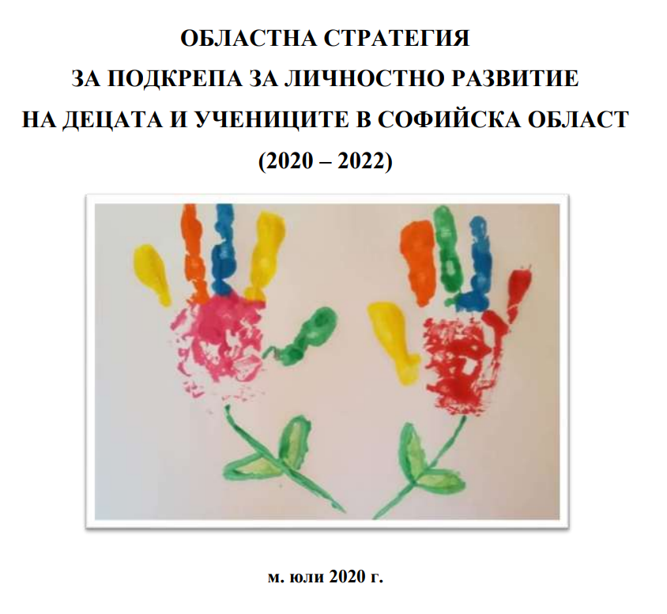
документ за анализ

Slide 4
ОБЛАСТНА стратегия за ПОДКРЕПА на личностно развитие на децата и учениците в СофиЙска област (2020-2022)
Как може да се постигне това ?
1. Подходяща среда и процеси на обучение, които да създадат възможности за развитие на децата и учениците и да елиминират съществуващите бариери
2. Качествени човешки ресурси, които осъзнават различните потребности на децата и учениците.
3. Гарантиран достъп до средата за обучение на деца и ученици със СОП
4. Устойчиво взаимодействие между всички участници в образователния процес (деца и ученици, педагогически специалисти, родители и институции;
5. Траен ангажимент за обществена информираност и чувствителност към целите и принципите на приобщаващото образование
Основна Цел на Стратегията:
Да се осигурят адекватни условия и ресурси за устойчива подкрепа на личностното развитие на децата и учениците съгласно съществуващата нормативна уредба

Slide 5
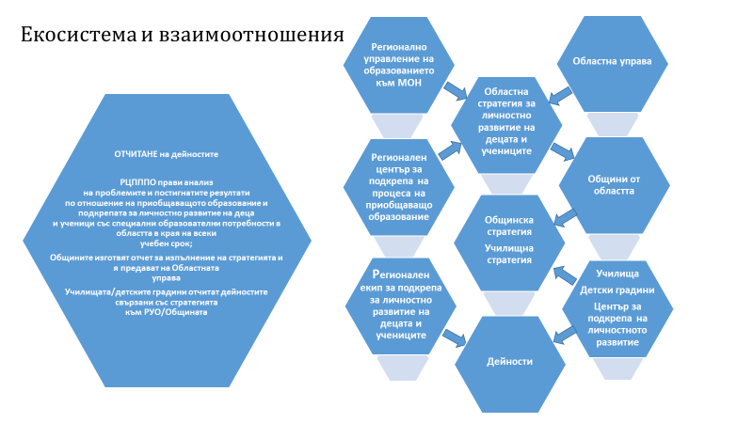
Екосистема на участниците в процеса на реализация на Стратегията

Slide 6
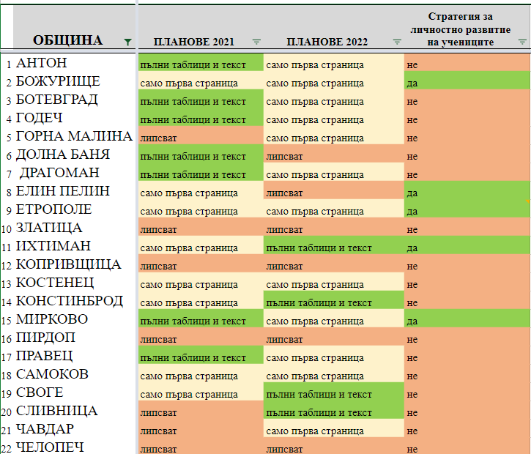
Преглед на наличните документи по общини

Slide 7
Преглед на наличните документи по училища
Стратегия за личностно развитие на учениците
Стратегия за развитие на училището
План за развитие
Мерки за превенция на ранно напускане на училище
Мерки за повишаване качеството на образованието
Мерки за повишаване квалификацията на учителите
Етичен кодекс
Отчет за изпълнението на бюджета
Други документи

Slide 8
Пример: Община Ихтиман

Slide 9
Силни страни на Стратегията
Насочена е към решаване на важен за обществото проблем на предучилищното и училищното образование на децата у нас – създаване на равни възможности и на подходяща, благоприятна, и предразполагаща среда за пълноценното им развитие;
Отчита аналитично и критично количествените резултати от първия й етап и поставя цели и задачи за периода 2020-2022 г.
Дефинира необходимите мерки, дейности и задължения на всички заинтересувани страни по веригата : областна управа, общини, областни, регионални и общински центрове за управление на образованието, директори, учители.

Slide 10
Силни страни на Стратегията
Подчертава необходимостта от идентифициране на потребностите на децата още от най-ранна възраст и квалифицирани специалисти за това.
Предвижда мерки и дейности, подпомагащи развитието на даровити деца.
Обръща специално внимание на необходимостта от повишаване квалификацията на учителите, включително подготовката на помощни учители, ресурсни учители, логопеди, специалисти, в подкрепа на деца със СОП и даровити деца.
Отчита необходимостта от активно участие на обществото в образователния процес ; поставя акцент на участието на родители.

Slide 11
Слаби страни на Стратегията
Насочена е основно към децата със СОП, отчитайки дефинираните оперативни цели, мерки и индикатори. (Данните на областната управа показват, че тази целева група в Областта не надвишава 5%).
Чрез този подход трудно ще се прецени кой проблем има най-голяма тежест за личностното развитие на децата и учениците в областта – децата със СОП, децата с противообществените прояви или ранното отпадане от училище.
Не отделя достатъчно внимание на специфичната квалификация на учителите, която е особена необходима при ранно установяване на проблемните деца и им осигурява компетентност при работа с деца със СОП и/или с даровити деца.
Не акцентира върху работата с основната група деца и с даровитите деца с или без СОП; мерките са формални и недостатъчни. (Например- в мярката за напредъка на надарените се отчитат само участия в олимпиади и състезания.)

Slide 12
Слаби страни на Стратегията
Разработена е на областно ниво, с ограничени отговорности (написване , разпространение и събиране на отчети).
Стратегическата цел е формулирана прекалено общо. (Споменават се ключови фактори и ресурси, които трябва да се осигурят, но не е ясно кои са те).
Оперативна цел 1 е по същество стратегическа цел, задава посока, но липсва „оперативно“ изискване.
Общините са междинното звено в процеса. Те изготвят стратегиите си, но не става ясно чия е отговорностат за мониторинга на изпълнението им и кои са авторските колективи.

Slide 13
Слаби страни на Стратегията
Не предвижда сериозни мерки за ангажиране на обществени организации, университети, бизнеси в работата за личностно развитие на децата.
Не предвижда цели , свързани с устойчива информационна политика. Липсват мерки и дейности за информиране на обществото, относно същността и целите на приобщаващото образование във всичките му аспекти.
Индикаторите за отчитане са предимно количествени (например брой направени архитектурни подобрения) ,но и в значителна степен формални. Липсва информация за резултатите от мерките и усилията за фактическото личностно развитие на всички деца, включително даровити деца с или без СОП

Slide 14
Препоръки
Общините да се ангажират с реализиране на Стратегията и с изпълнението на програмите по образование, като се отчитат специфичните им потребности .
Грижата за развитието на основната маса ученици и особено на даровитите деца със или без СОП да стане приоритет , като се предвидят мерки за проследяване на развитието им извън участието в олимпиади и състезания.
Да се конкретизират и разширят мерките за подготовка на учители, които да добият умения за работа с деца със СОП и/или даровити деца; както и знания относно основни понятия за психология.
Да се осигури публичност на мерките, дейностите и постигнатите резултатите.

Slide 15
Препоръки
Да се разшири обхвата на индикаторите, отчитащи реалния успех от личностното развитие на децата – например :
- брой ученици със СОП преминали в по-горна степен;
- брой ученици продължили в гимназии или професионални училища;
- брой ученици приети в университети и в какви специалности.
(в индикаторите да се предвиди показател за средният успех )
Да бъдат приобщени университетите в София, местните бизнеси или личности с влияние и известност, които да подпомогнат постигането на целите на стратегията.
Да се създадат условия за реално включване на родителите във всички дейности по проблемите на личностното развитие на децата и учениците; участието им в кратки образователни програми за проблемите на децата.

Slide 16
Благодаря за вниманието!

